Slide 1
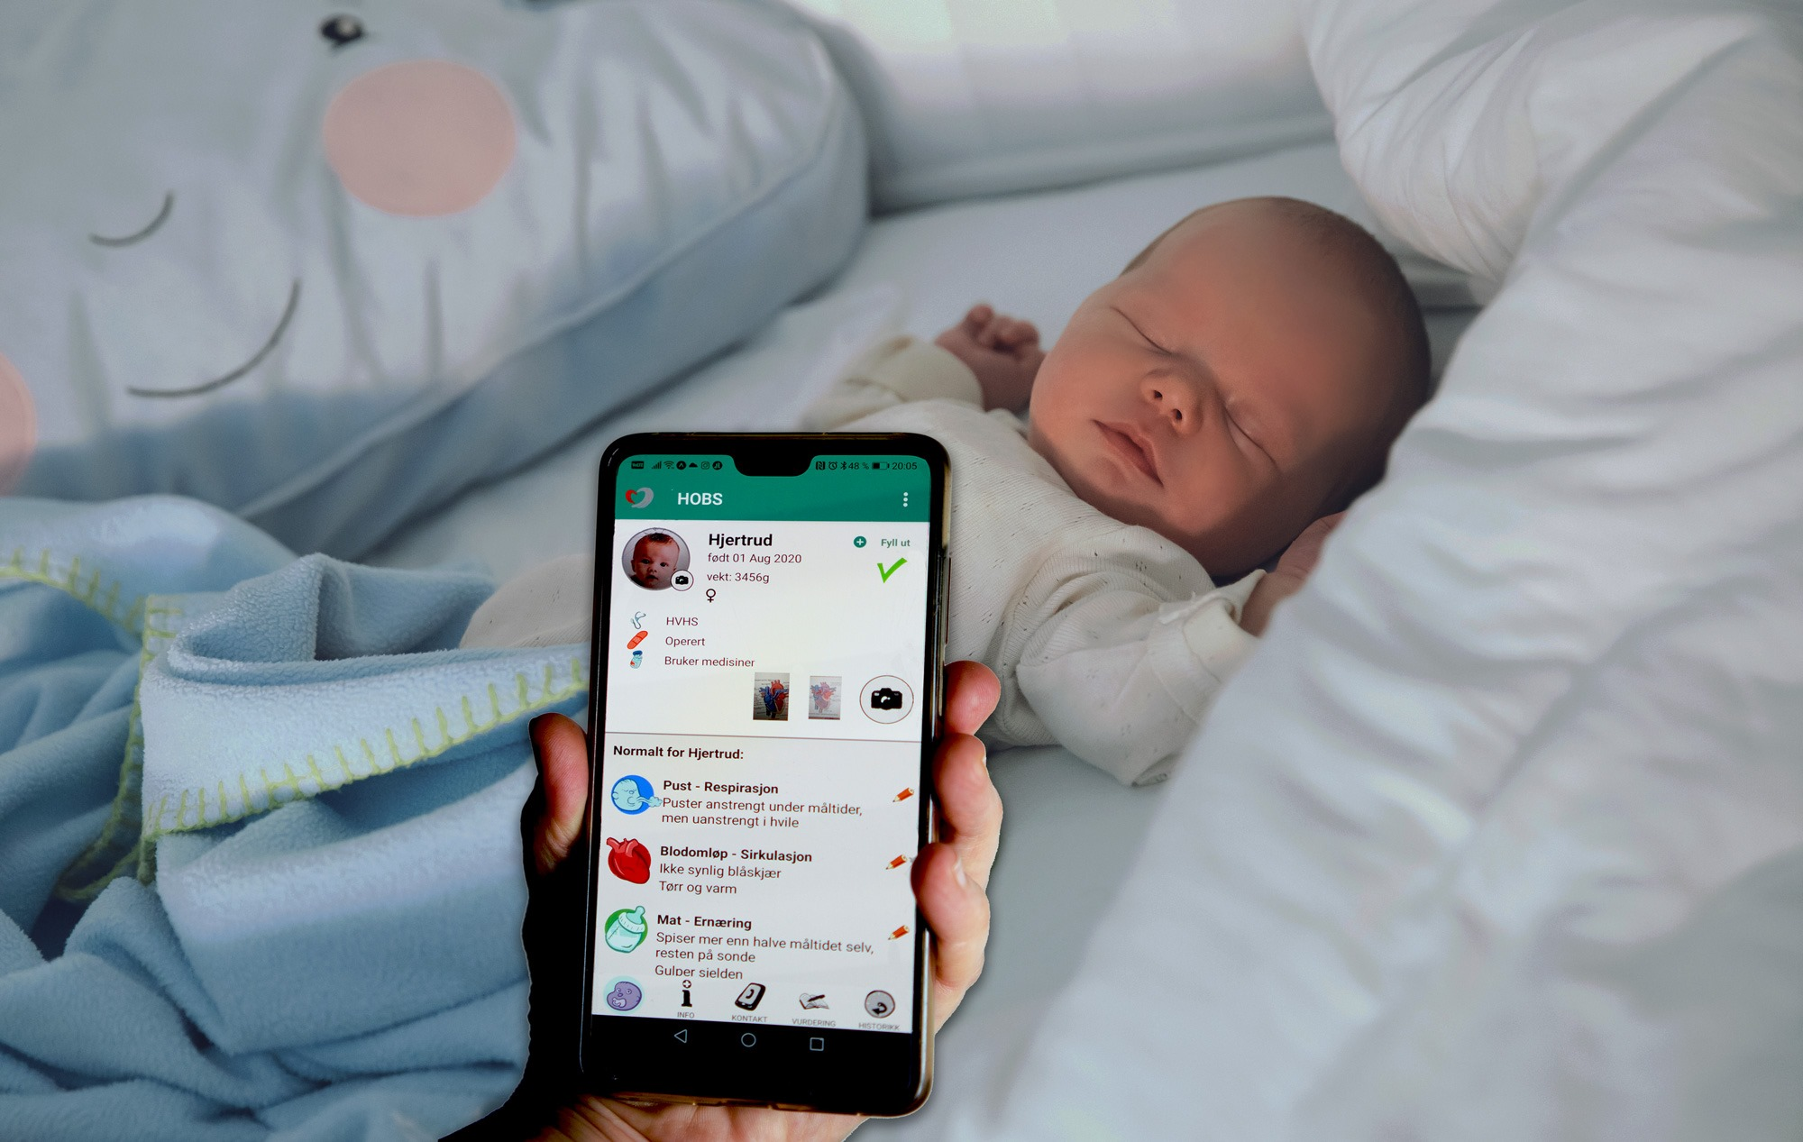
Tips for HOBS veiledning
Kode til opplasting av HOBS baby
051020
(koden skal ikke gis til foreldre)
Ta evt kontakt med Elin Hjorth-Johansen
ehjorth@ous-hf.no

Slide 2
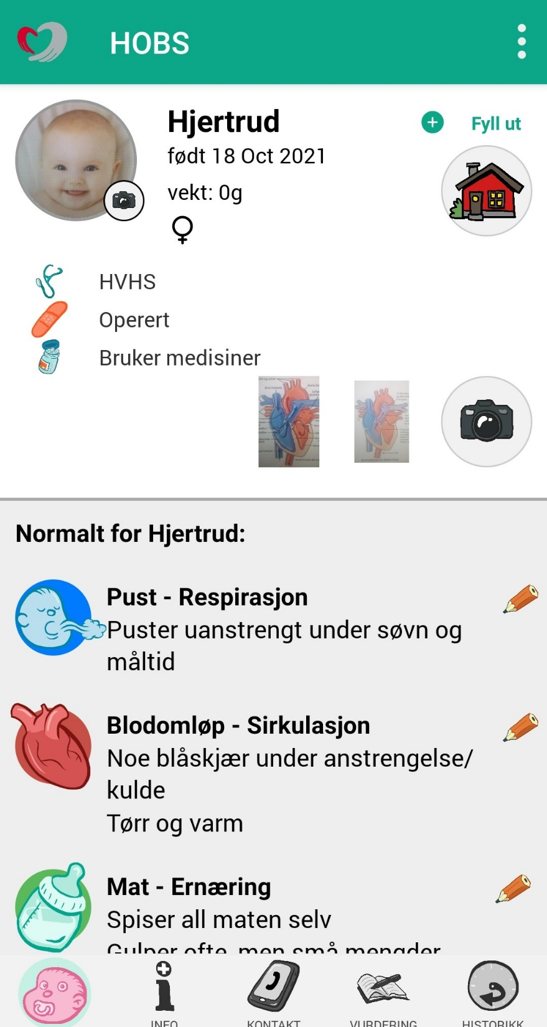

Foreldrene har fått HOBS på Rikshospitalet
Hva har sykepleierne veiledet foreldrene i?
Hjulpet foreldre å fylle ut Mitt barn
Veiledet foreldre i hvordan man observerer barnet ved å:
Hjelpe dem å fylle ut Normalt for mitt barn
Gått gjennom vurderingen foreldrene skal gjøre etter hjemkomst
Gjort de oppmerksom på:
Tilpasset medisinsk Informasjon
Link til kjernejournal
Lagt inn beskrivelse av veiledning som er gjort i Sykepleiesammenfatningen som følger barnet
Videre arbeid for hjemreise gjøres lokalt
Dette er en hurtigveileder, men vil du lære mer om veiledning med HOBS?
Se E-læringen: Tips for veiledning i HOBS

Slide 3

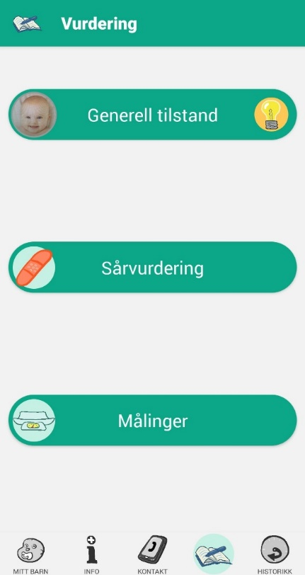

Hvordan kan jeg veilede under oppholdet lokalt?
Vurder om innstillinger i Mitt barn må oppdateres!?
Utført behandling
Avklart mulige konsekvenser (svikt/cyanose)
Skal de reise hjem med:
medisiner?
Sonde?
Metningsmåler?
Gi eventuelt opplæring!
Hjelp til å oppdatere «Normalt for barnet»?
Vurderingsfunksjonen:
Har de spørsmål?
Bruk lyspærer i gjennomgang av spørsmål!
Spør foreldrene vanskelig? -> spør en kompetent kollega om råd ☺
Ønsker foreldre bilde av operasjonsår ved bandasjeskift?
HOBS merke kan henges på plassen?!

Slide 4
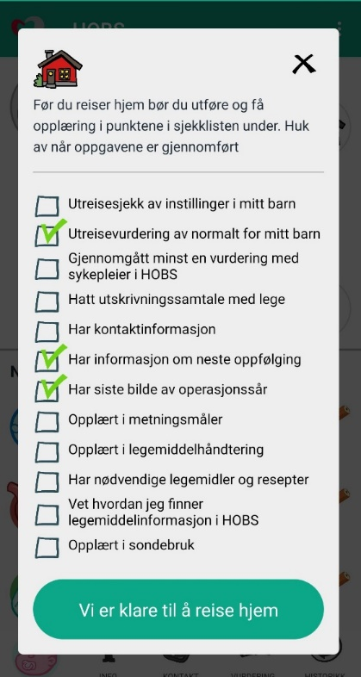
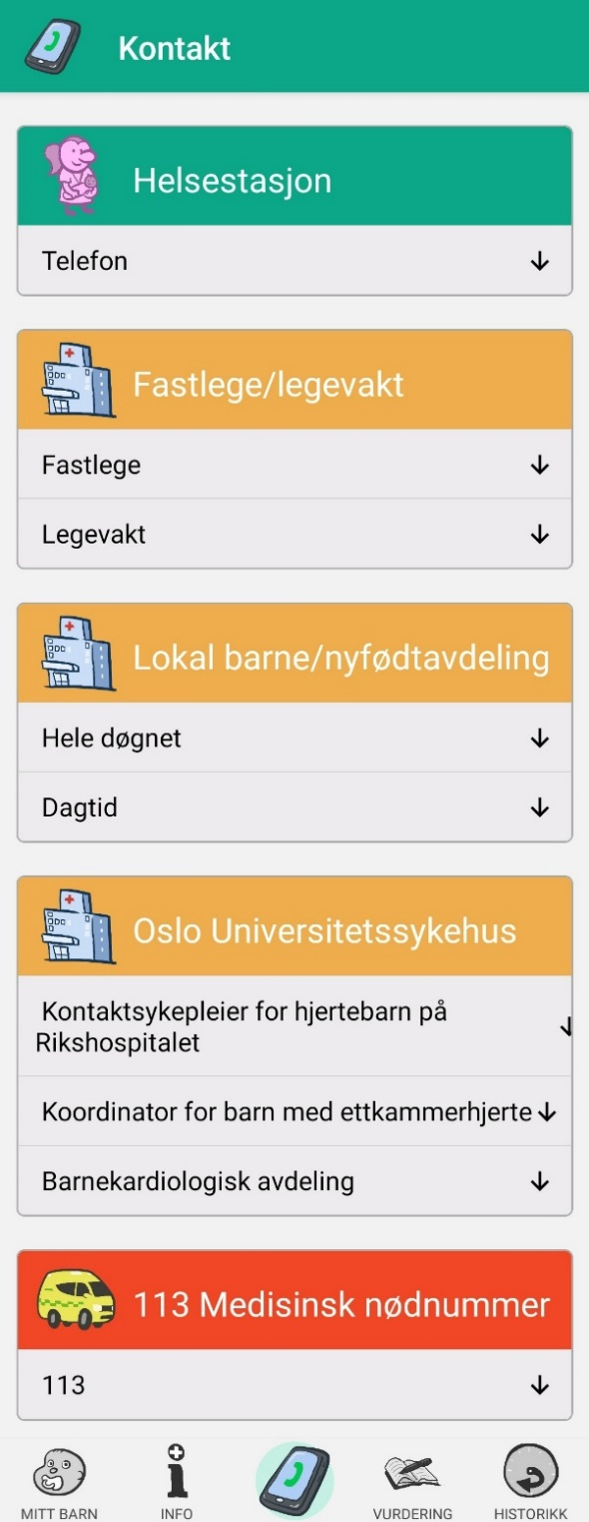
Før hjemreise!
Hjemreisedagen:
Har de lagt inn og oppdatert alt i HOBS?
Hør hva foreldrene trenger, og gå gjennom utreisesjekken sammen!
Gi telefonnummer til lokal barneavdeling
Informer helsestasjon/fastlege om at foreldre har HOBS og hvilke generelle innstillinger som er aktuelle (diagnose, konsekvens, operasjon, annet)

Slide 5
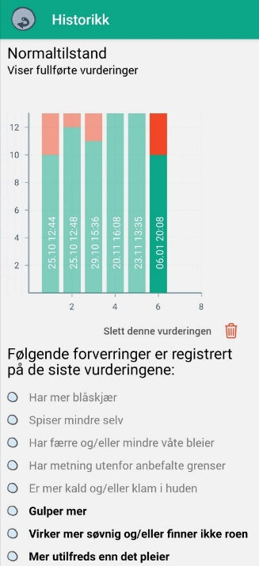
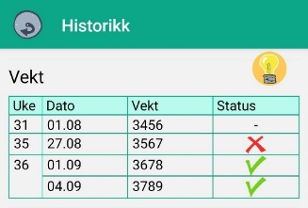
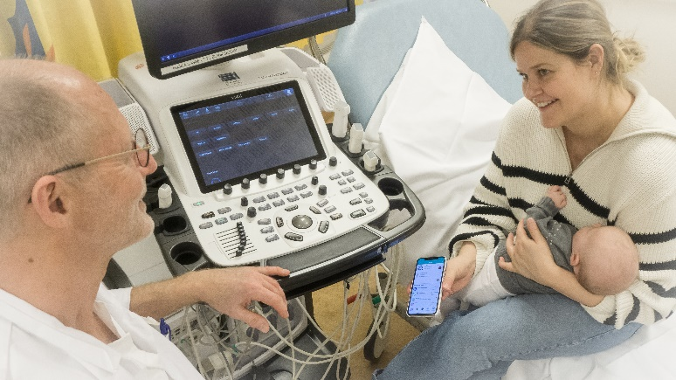
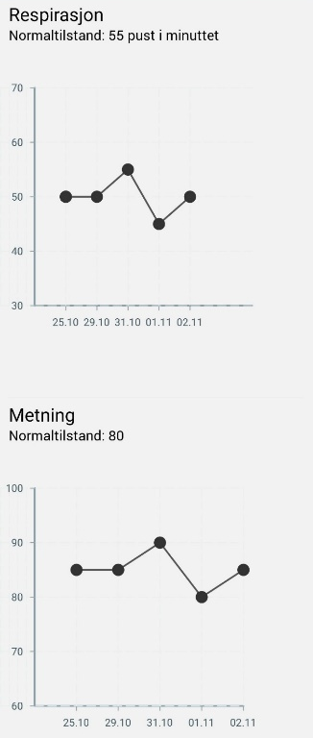
Endelig hjemme!
Vi anbefaler at foreldrene:
Gjør vurderinger ved usikkerhet og før konsultasjoner
De første fire ukene anbefaler vi totalt ca en vurdering i uken.
Deretter/evt før følges anbefaling fra kardiolog som vurderer hva barnet og familien trenger
Diskuterer resultater på poliklinisk besøk:
Kanskje bør normalen endres?!
Fokuserer på å få til en normal hverdag!
Kanskje kan HOBS være en trygghet i lommen/bakhodet etter hvert?

Slide 6
Bruk av HOBS for egen læring
Dersom du ønsker å få en oversikt over hva som er viktig i en aktuell situasjon, kan du gjøre anonyme valg i "Mitt barn" på egen telefon og deretter fylle ut de grå feltene.
Anonyme valg kan enklest gjøres ved å:
Gi fiktivt navn
Velge hen under kjønn
Ikke bruke fødselsdato og vekt for et aktuelt barn
Dette er spesielt nyttig dersom du har lite erfaring med hjertefeil/sykdom hos nyfødte, eller ønsker å få mer spesifikk kunnskap for å støtte foreldrene best mulig.
Se eventuelt generelle innstillinger for et aktuelt barn i sykepleiesammenfatning fra Rikshospitalet.
Vil du vite mer om veiledning med HOBS?
Se E-læringen: Tips for veiledning i HOBS

